Slide 1
冀教版数学六年级上册第一单元
圆的认识
WWW.PPT818.COM

Slide 2
教学目标
1、结合具体实物，经历认识圆的过程。
2、了解圆的特征及其各部分名称，理解同一个圆中直径与半径的关系。
3、通过观察、操作、想象等活动，发展空间观念。

Slide 3

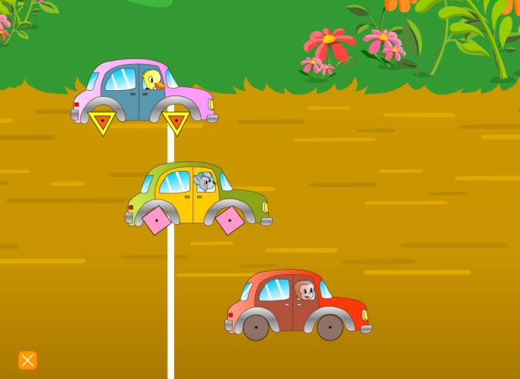
动物汽车设计大赛。

Slide 4
为什么小猴子设计的汽车是跑的最快最稳的呢？

Slide 5


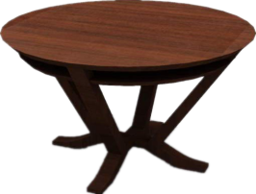
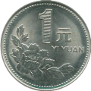
我们周围有很多物品的面都是圆形的，如硬币的面、钟面、圆桌的面、茶叶筒的上下面等。
你还能举出哪些物品的面是圆形的？

Slide 6
观察得出圆的特征：由曲线围成的封闭图形，无顶点。

Slide 7

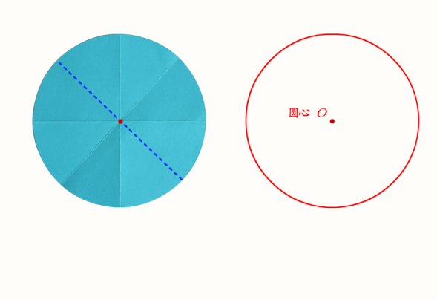
认识圆。

Slide 8

1.一个圆有多少条直径和多少条半径？它们有什么关系？
2.圆和我们以前学过的图形有什么不同？

Slide 9
•
o
在同一个圆里，有（ ）条直径，它们的长度都（ ）。
无数
相等

Slide 10
•
o
在同一个圆里，有（ ）条半径，它们的长度都（ ）。
无数
相等

Slide 11
r
r
•
d
o

Slide 12
r
r
r
•
d
o

Slide 13
r
•
d
o
r
r

Slide 14
r
d
•
d=r+r
o
r
d=2r
r= ^{d}
₂
在同一个圆里，直径是半径的２倍，半径是直径的一半。

Slide 15

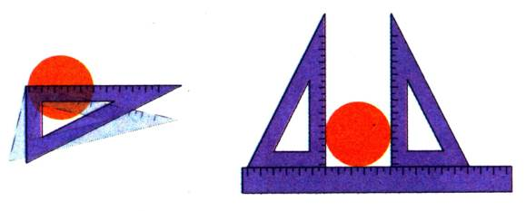

试一试
1.用下面的方法可以测量出没有圆心的圆的直径。

Slide 16
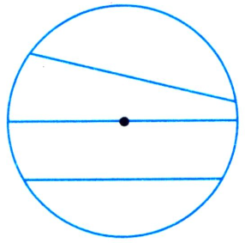
2.分别量出下面圆内的几条线段的长度。你发现了什么？
直径最长

Slide 17

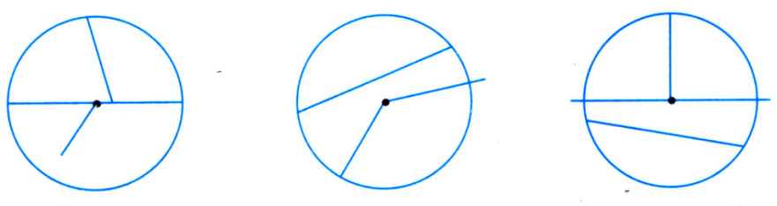
练一练
1.找出下面各圆的半径或直径并用字母表示。
半径r
直径d
半径r

Slide 18
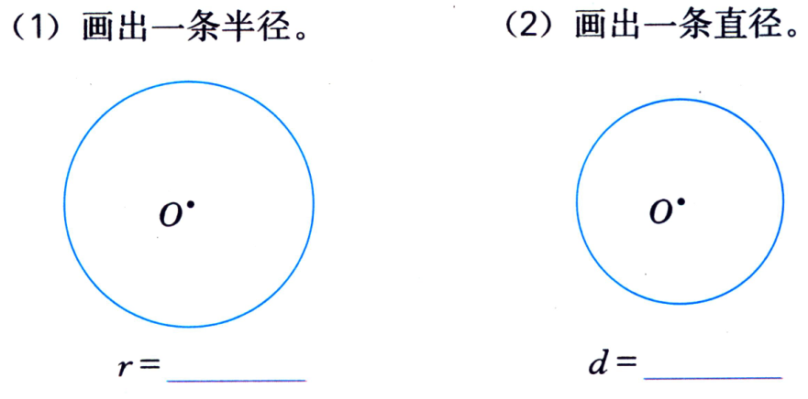
2.按要求画出半径或直径，用字母表示测量。

Slide 19
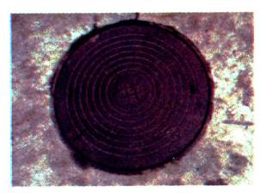
你注意过吗？下水道的井盖都是圆形的。你知道这是为什么吗？

